Slide 1
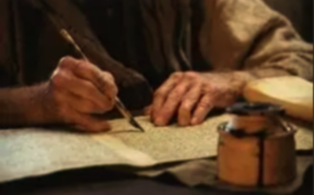
บากบั่นไม่ย่อท้อ
รางวัลรออยู่ข้างหน้า
2 โครินทร์ บทที่ 4

Slide 2
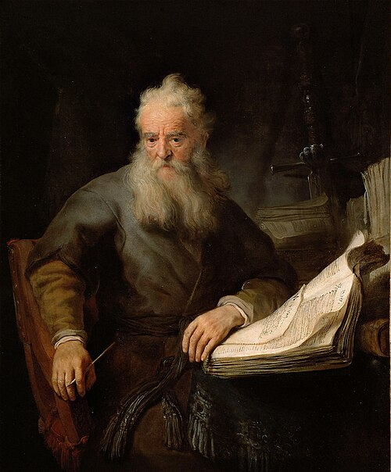
อัครฑูตเปาโล
ได้ปรนนิบัติรับใช้
พระคริสต์
เป็นเวลายาวนาน
หลายสิบปี
บากบั่นไม่ย่อท้อ รางวัลรออยู่ข้างหน้า 2 โครินทร์ 4 : 1 6 – 1 8

Slide 3
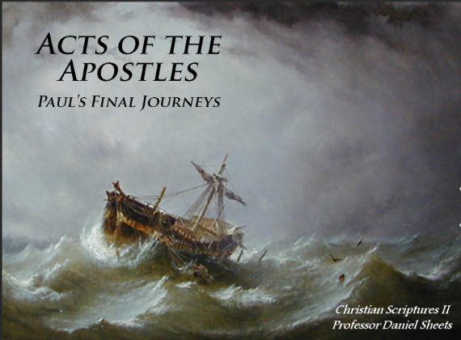
ในการปรนนิบัติรับใช้
ของท่าน ท่านเจอกับ
การข่มเหง พบกับ
ความยากลำบาก
ต่างต่างมากมาย
บากบั่นไม่ย่อท้อ รางวัลรออยู่ข้างหน้า 2 โครินทร์ 4 : 1 6 – 1 8

Slide 4
ความยากลำบากบางครั้งมาจากนอกคริสตจักร
และความยากลำบากหลายต่อหลายครั้ง
ที่บีบคั้นหัวใจของท่านเป็นอย่างมาก
เกิดจากท่ามกลางประชากรของพระคริสต์
คนที่อยู่ในคริสตจักรของท่าน
แม้กระนั้น เปาโลก็ยังบากบั่นในการปรนนิบัติ

Slide 5
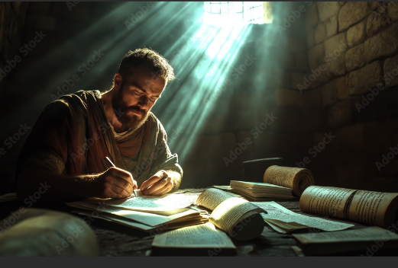
ไม่ว่าอุปสรรค์จะมีมากเพียงใดก็แล้วแต่
อะไรคือท่าทีของเปาโล
ท่ามกลางความยากลำบากต่างต่างที่เกิดขึ้น
หนังสือ 2 โครินทร์ บทที่ 4
ได้พูดถึงสาเหตุหลายอย่าง
ที่ทำให้เปาโล
ยังคงบากบั่นไปข้างหน้า

Slide 6
2 โครินทร์ 4 : 16-18
16 ฉะนั้นเราจึงไม่ย่อท้อ ถึงแม้ว่าสภาพภายนอกของเรากำลังทรุดโทรมไป แต่สภาพภายในนั้นก็ได้รับการเปลี่ยนใหม่ทุกๆ วัน
17เพราะว่าความยากลำบากชั่วคราวและเล็กน้อยของเรา จะทำให้เรามีศักดิ์ศรีนิรันดร์มากมายอย่างไม่มีที่เปรียบ

Slide 7
18 เราไม่ได้เอาใจใส่ในสิ่งที่มองเห็น แต่เอาใจใส่ในสิ่งที่มองไม่เห็น เพราะว่าสิ่งที่มองเห็นนั้นไม่ยั่งยืน แต่สิ่งที่มองไม่เห็นนั้นถาวรนิรันดร์

Slide 8
พระธรรมตอนนี้สะท้อนให้เราเห็นถึงท่าทีของเปาโลที่ท่านมี
ขณะเวลาเผชิญความยากลำบาก ซึ่งเป็นบทเรียนสอน

Slide 9
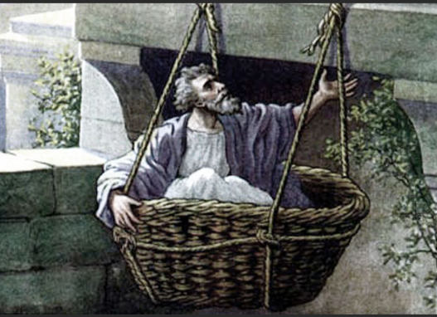
ความยากลำบากที่เปาโลประสบ
2 โครินธ์ 4:7-12

Slide 10
7 แต่เรามีของล้ำค่านี้อยู่ในภาชนะดิน เพื่อให้เห็นว่า ฤทธิ์เดชอันเลิศนั้นเป็นของพระเจ้า ไม่ได้มาจากตัวเราเอง
8 เราเผชิญความยากลำบากรอบด้าน แต่ก็ไม่ถูกบดขยี้ เราสับสน
แต่ก็ไม่หมดหวัง

Slide 11
9 เราถูกข่มเหงแต่ก็ไม่ถูกทอดทิ้ง เราถูกตีให้ล้มลง แต่ก็ไม่ถูกทำลาย
10 เราแบกความตายของพระเยซูไว้ในร่างกายเสมอ เพื่อว่าชีวิตของพระเยซูจะปรากฏในร่างกายของเราด้วย

Slide 12
11 เพราะว่าเราที่มีชีวิตอยู่นั้น ถูกมอบไว้กับความตายอยู่เสมอเพราะเห็นแก่พระเยซู เพื่อชีวิตของพระเยซูจะปรากฏในร่างกายเนื้อหนังที่ต้องตายของเรา

Slide 13
12 ฉะนั้นความตายจึงกำลังทำการอยู่ในเรา แต่ชีวิตกำลังทำการอยู่ในท่านทั้งหลาย
2 โครินธ์ 4:7-12

Slide 14
ความยากลำบากที่เปาโลประสบ
2 โครินธ์ 11 : 23 - 27

Slide 15
23 เขาเป็นคนปรนนิบัติของพระคริสต์หรือ ข้าพเจ้าเป็นดีกว่าพวกเขาเสียอีก
(ข้าพเจ้าพูดอย่างคนบ้า)
ข้าพเจ้าตรากตรำยิ่งกว่าพวกเขา
ข้าพเจ้าติดคุกมากกว่าพวกเขา ข้าพเจ้า
ถูกโบยตีมากมาย ข้าพเจ้าหวิดตายบ่อยๆ

Slide 16
24 พวกยิวเฆี่ยนข้าพเจ้าห้าครั้ง
ครั้งละสามสิบเก้าที
25 ข้าพเจ้าถูกตีด้วยไม้สามครั้ง
ถูกก้อนหินขว้างครั้งหนึ่ง
ข้าพเจ้าเผชิญภัยเรือแตกสามครั้ง ข้าพเจ้าลอยอยู่ในทะเลวันหนึ่งกับคืนหนึ่ง

Slide 17
26 ข้าพเจ้าเดินทางบ่อยๆ ข้าพเจ้าเผชิญภัยในแม่น้ำ เผชิญโจรภัย
เผชิญภัยจากชนชาติของข้าพเจ้าเอง
เผชิญภัยจากคนต่างชาติเผชิญภัยในเมือง
เผชิญภัยในป่า เผชิญภัยในทะเล
เผชิญภัยจากพี่น้องจอมปลอม

Slide 18
2 โครินธ์ 4:7-12
27 ต้องตรากตรำและลำบาก
ต้องอดหลับอดนอนบ่อยๆ
ต้องหิวและกระหาย
ต้องอดข้าวบ่อยๆ
ต้องทนหนาวและเปลือยกาย
2 โครินธ์ 4:7-12

Slide 19
บากบั่นไม่ย่อท้อ รางวัลรออยู่ข้างหน้า
บากบั่นไม่ย่อท้อ รางวัลรออยู่ข้างหน้า

